Slide 1
DATATECH
MÁS ALLÁ DE LA EFICIENCIA OPERATIVA
ANÁLISIS ESTADÍSTICO
Equipo de Analítica:
Geizi Icaza
Amos Ríos
Joel Santana

Slide 2
INTRODUCCIÓN
El presente análisis estadístico tiene como objetivo evaluar el desempeño operativo de DATATECH mediante el estudio de 400 registros históricos de procesamiento de datos. A través de herramientas estadísticas descriptivas, probabilísticas y modelos de regresión, se busca identificar los factores que influyen en el tiempo de procesamiento, evaluar el cumplimiento de los estándares establecidos y generar información que permita mejorar la eficiencia operativa y la toma de decisiones.
OBJETIVO
Realizar un diagnóstico estadístico del desempeño operativo de DATATECH para identificar factores que afectan el tiempo de procesamiento y proponer mejoras
PLANTEAMIENTO DEL PROBLEMA
El crecimiento del volumen de datos en DATATECH ha generado demoras en los procesos de procesamiento, afectando el cumplimiento de los SLA. La empresa requiere un análisis estadístico para identificar los factores que influyen en el desempeño operativo. Además, busca desarrollar modelos predictivos que permitan mejorar la planificación y la toma de decisiones.

Slide 3
DATOS
Parámetros de Referencia
  Fecha
  Tipo de datos
  Tamaño de BD(GB)
  Tiempo de Procesamiento (Horas)
  Calidad de Datos
  Experiencia del Equipo (Años)
  Nivel de Integración
  Nivel ideal de calidad de datos: ≥ 7.5
  Tiempo de procesamiento esperado: < 10 horas
  Tamaño típico de base de datos en pruebas: 30 GB
  Nivel de integración esperado: 4 o 5
  SLA establecido: 90% de las operaciones deben completarse en menos de 8 horas

Slide 4
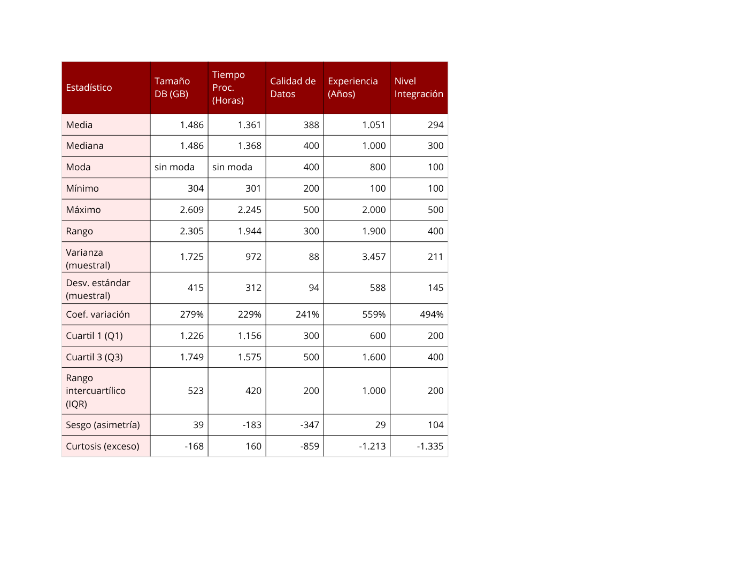
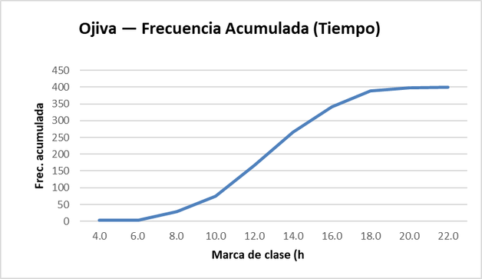
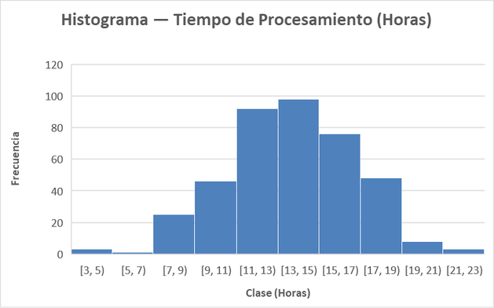
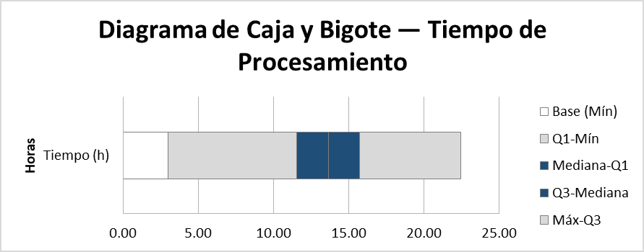
ANÁLISIS DESCRIPTIVO

Slide 5
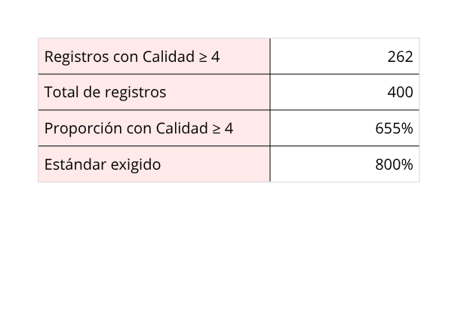
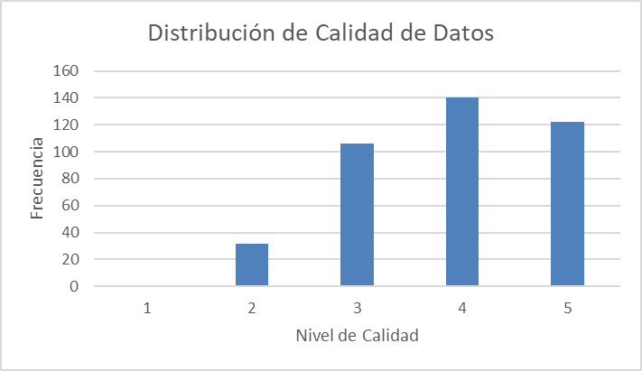
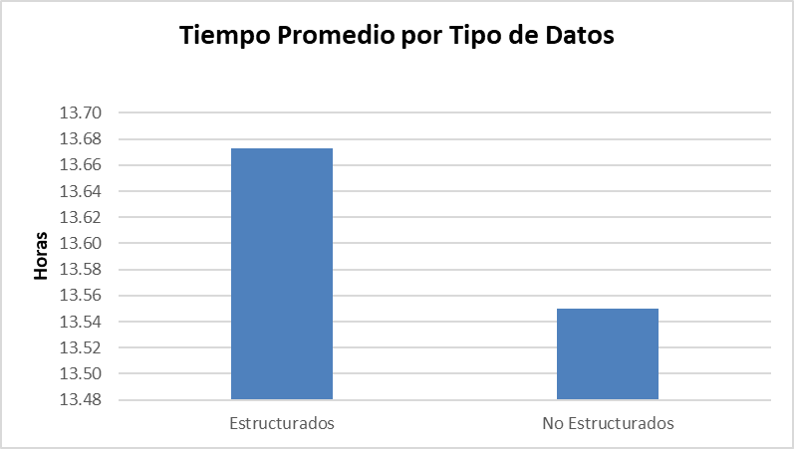
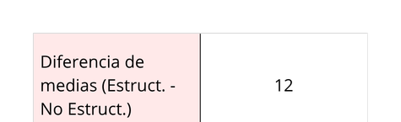
  ANÁLISIS DESCRIPTIVO

Slide 6
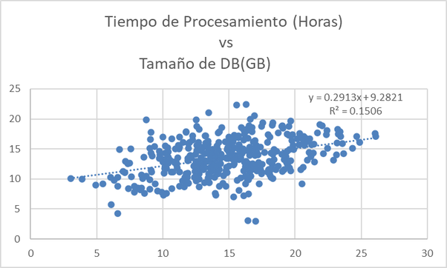
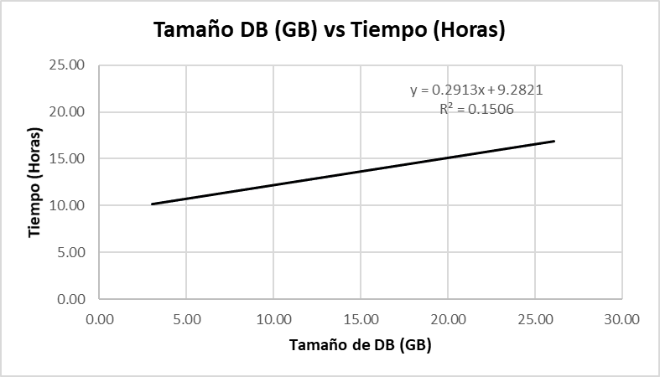
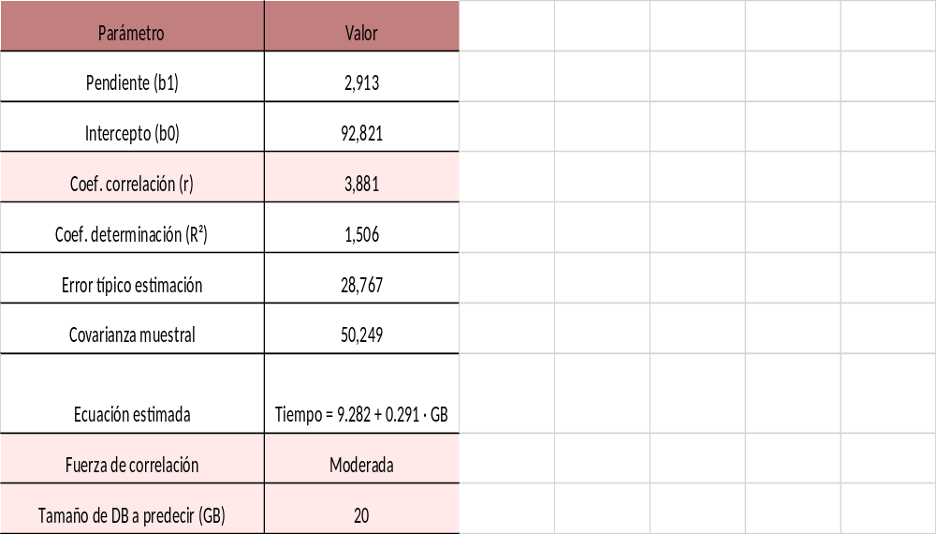
REGRESIÓN
Lineal Simple

Slide 7
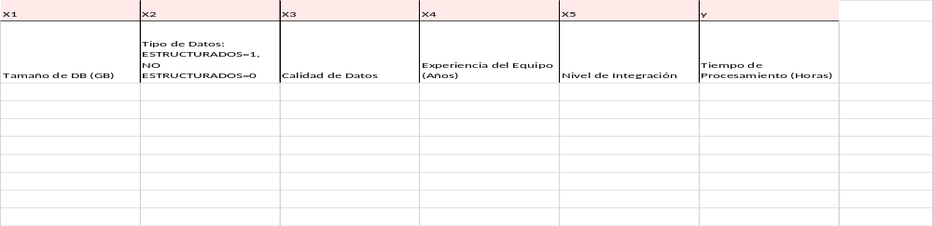
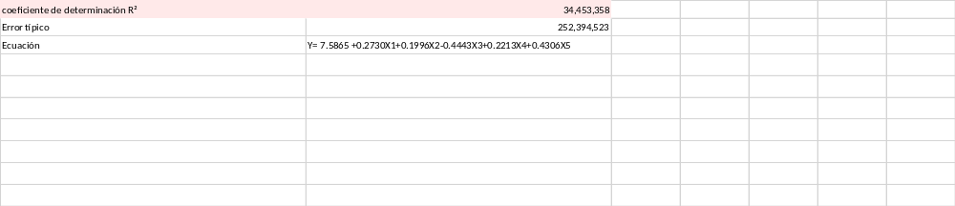
REGRESIÓN
Lineal Multiple
  Variables:
  modelo:

Slide 8
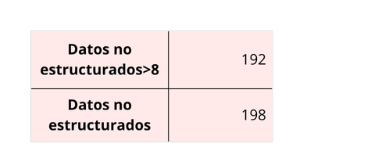
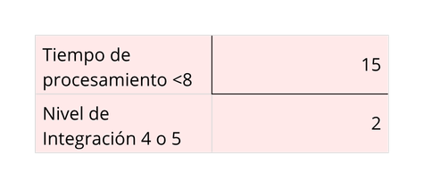
  de que el tiempo de procesamiento supere las 8 horas para datos no estructurados
1
=
97%
  de que un registro tenga nivel de integración alto (4 o 5) dado que su tiempo de procesamiento es menor a 8 horas
probabilidad
=
13%

Slide 9
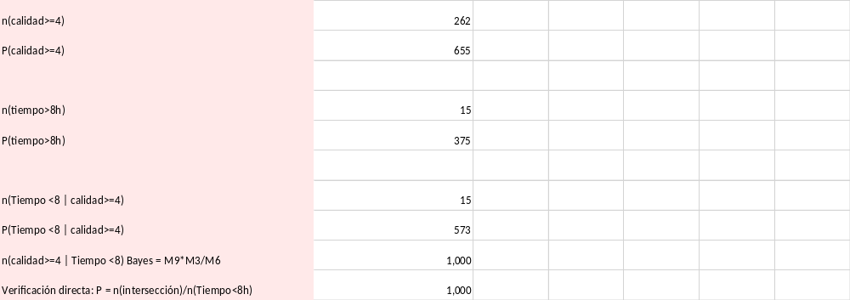
Teorema de
BAYES

Slide 10
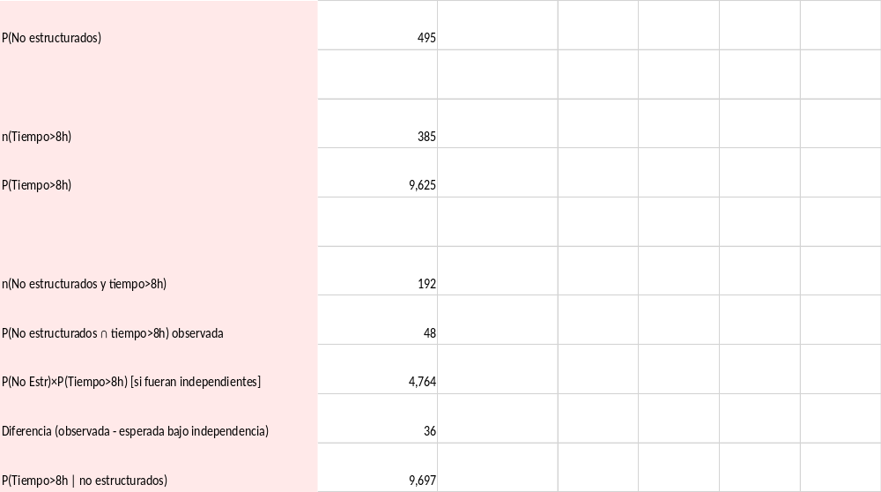
Independencia de no Estructurados y Tiempo>8h

Slide 11
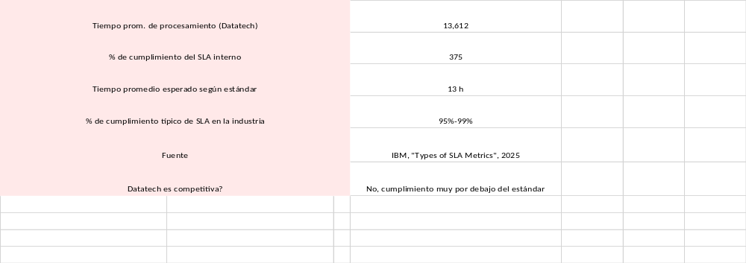
Comparación con estándares de la industria

Slide 12
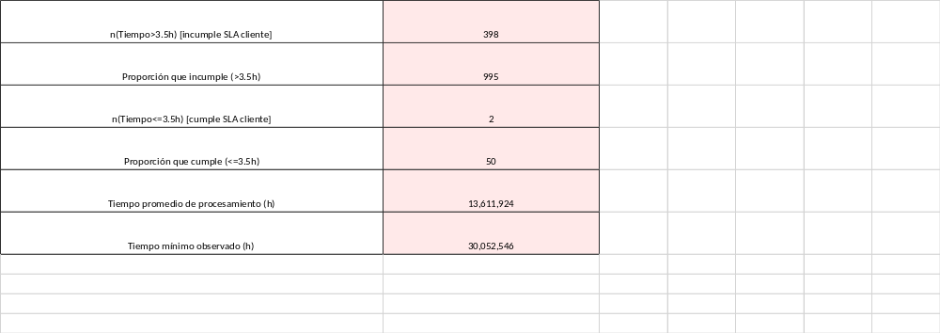
SLA CLIENTE: TIEMPO ≤ 3.5 HORAS

Slide 13
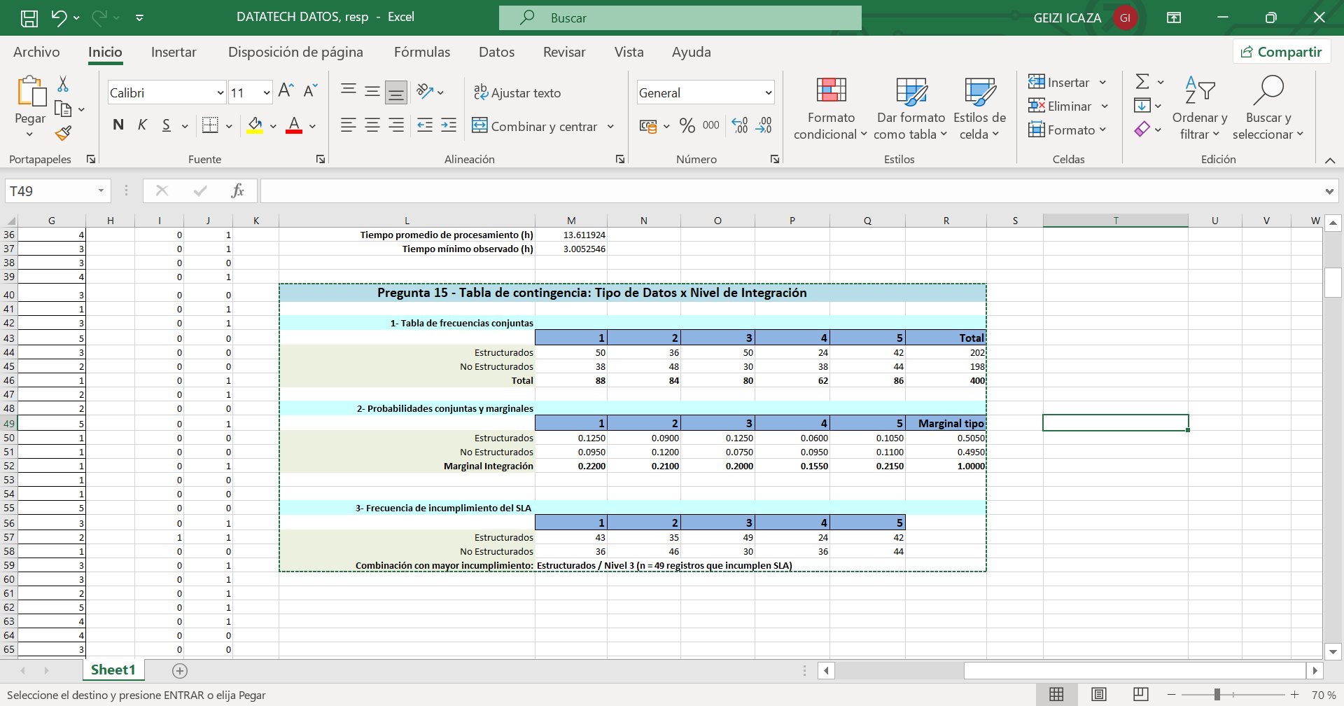
TABLA DE CONTINGENCIA:
TIPO DE DATOS X NIVEL DE INTEGRACIÓN

Slide 14
Conclusiones
  El tiempo de procesamiento (media de 13.61 h) es aproximadamente simétrico, pero supera ampliamente los estándares internos (< 8 h) y el límite contractual (≤ 3.5 h para el cliente clave).
  Solo el 65.5% de los registros cumple el estándar de calidad de datos (≥ 4), por debajo de la meta interna del 80%.
  El tamaño de la base de datos explica solo el 15.1% de la variabilidad del tiempo (R²), mientras que un modelo múltiple aumenta la explicación al 35.3%, lo que evidencia que el problema es multicausal.
  Una alta calidad de los datos es prácticamente necesaria para cumplir el tiempo interno (Bayes: P = 1.00), además de contribuir a reducir el tiempo de procesamiento
  El 99.5% de los registros incumple el límite de 3.5 h exigido por un cliente clave, representando un riesgo comercial importante.
  El desempeño de DATATECH (3.75% de cumplimiento del SLA interno) está muy por debajo del estándar de la industria (95%–99%), lo que refleja una baja competitividad.

Slide 15
Recomendaciones
  Implementar un programa de gestión de calidad de datos (limpieza, validación y estandarización) para reducir los tiempos de procesamiento.
  Invertir en infraestructura y optimizar los procesos, ya que el problema no depende del tipo de dato ni de un segmento específico.
  Diseñar un plan de contingencia para el cliente con SLA de 3.5 horas, mediante la asignación de recursos, optimización de procesos o renegociación de condiciones.
  Fortalecer la experiencia del personal y el nivel de integración entre sistemas, debido a su impacto positivo en la reducción del tiempo.
  Establecer metas de cumplimiento del SLA alineadas con los estándares de la industria (95%–99%) y revisar periódicamente los indicadores. Investigar los cinco valores atípicos identificados y la combinación estructurados/nivel de integración 3, por concentrar la mayor cantidad de incumplimientos.

Slide 16
DATATECH
MÁS ALLÁ DE LA EFICIENCIA OPERATIVA
¡MUCHAS GRACIAS!

